Slide 1

PHÒNG GIÁO DỤC VÀ ĐÀO TẠO QUẬN LONG BIÊN
TRƯỜNG MẦM NON HOA TRẠNG NGUYÊN
Lĩnh vực phát triển nhận thức
Đề tài: Chắp ghép hình học thành các hình đơn giản

Slide 2

Trò chơi: Ai thông minh

Slide 7
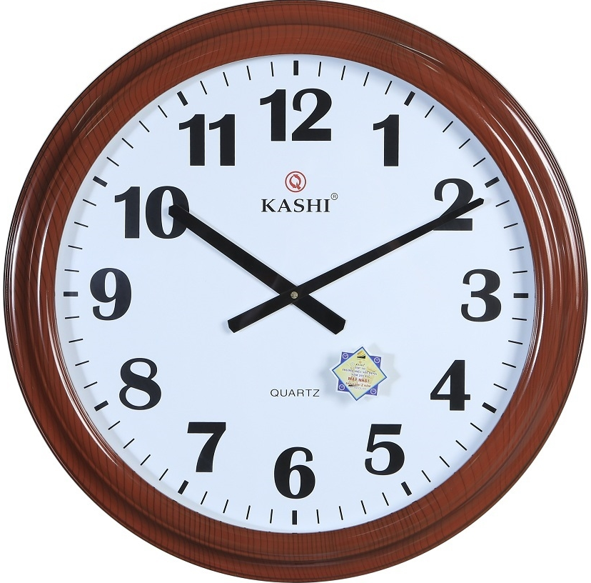

Slide 8
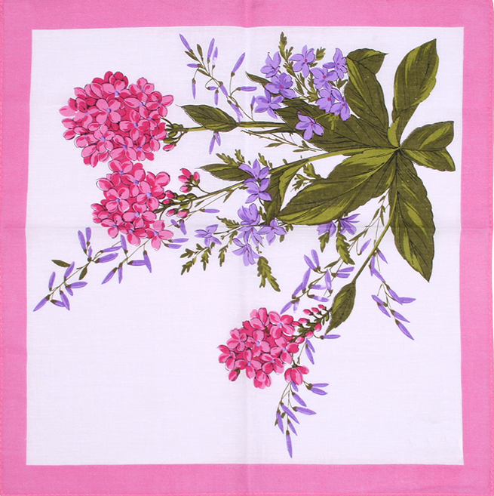

Slide 9


Slide 10
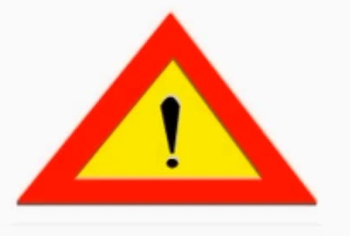

Slide 11
Quan sát một số gợi ý sắp xếp

Slide 12
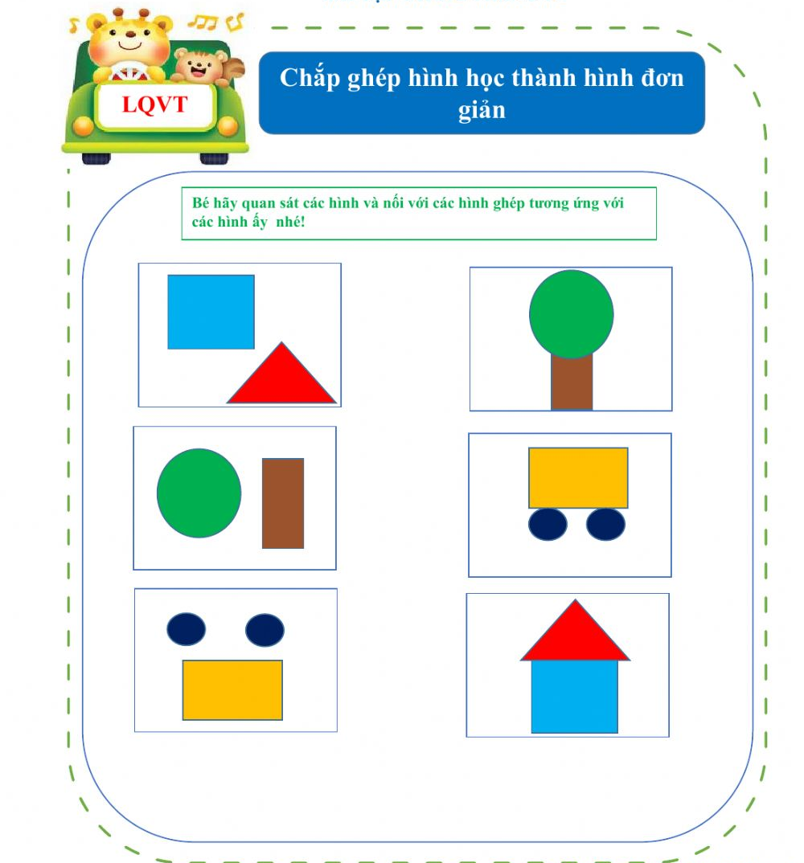

Slide 13
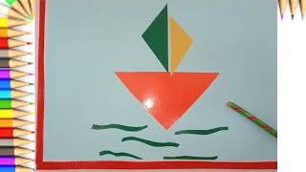

Slide 14
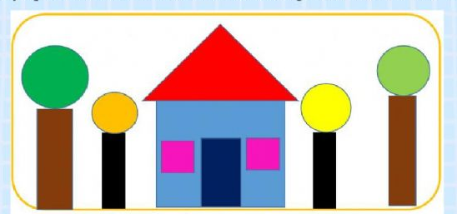

Slide 15
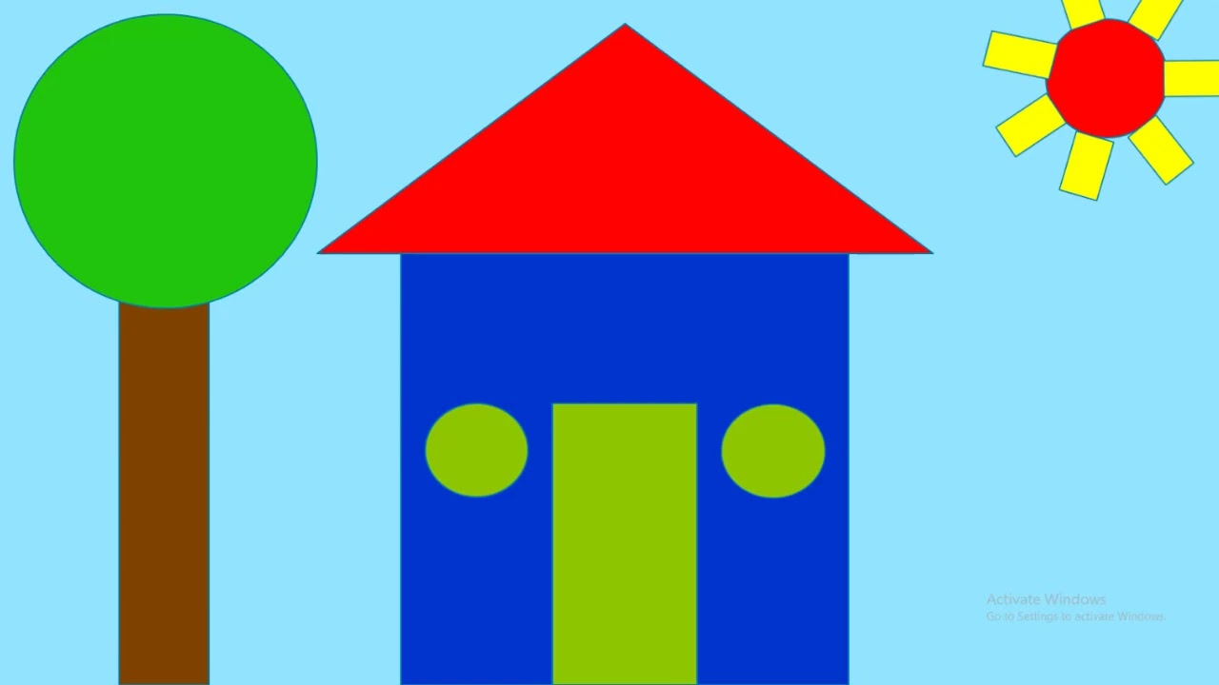

Slide 16

Bé khéo tay

Slide 17

Bài hát: Hình khối

